Slide 1
03 (교재 3장)
예측
(Forecasting)

Slide 2
01. 생산운영관리 입문
교재 1장, 4장
02. 경쟁력, 전략, 생산성
교재 2장
03. 예측
교재 3장
04. 전략적 생산용량계획
교재 5장
05. 프로세스 선택과 시설배치
교재 6장
06. 작업설계 및 작업측정
교재 7장
07. 입지계획과 분석
교재 8장
08. 총괄계획 및 주일정계획
교재 11장
09. MPR와 ERP
교재 12장
10. 재고관리
교재 13장
11. JIT와 린 운영
교재 14장
12. 공급사슬관리
교재 15장
13. 일정계획
교재 16장

Slide 3
서론(Introduction)
경영자의 역할 중 필수적인 계획에 있어 불확실성이 계획의 시야를 흐린다면 경영자가 효과적으로 계획하기는 어려울 것
예측은 불확실성의 일부를 제거하여 보다 의미 있는 계획을 수립하도록 해줌으로써 경영자에게 도움을 줄 수 있음
예측(forecast)이란 수요와 같은 변수의 미래의 값에 대한 진술(a statement about the future value of a variable of interest): 미래에 대한 예상
장기 예측: 발전소의 규모, 신제품/서비스의 이익 잠재력, 기술변화 또는 혁신의 비용을 상회하는 수요의 크기
단기 예측: 매일 매일의 생산운영(생산량, 재고, 자재 소요) 계획, 스케줄링의 기초

Slide 4
서론(Introduction)
예측은 생산운영이나 기타 분야뿐 아니라 회계, 재무, 인적자원, 마케팅, 경영정보(MIS) 등 조직의 전 분야를 통틀어서 의사결정과 행동에 영향
회계: 신제품/신 프로세스에 대한 원가 추정, 이익 예상, 현금관리
재무: 장비도입 및 교체의 필요성, 자금조달 또는 차입이 필요한 경우 그 시기와 규모
인적자원: 채용, 전직 알선, 해고계획
마케팅: 가격 책정 및 판촉활동, e-business 전략, 글로벌 경쟁전략
MIS: 신규/개정 정보 시스템, 인터넷 서비스
생산운영: 작업일정, 생산용량 계획, 작업 할당 및 작업 부하, 재고계획, 자체생산-외부구매(make-or-buy) 의사결정, 아웃소싱, 프로젝트 관리
제품/서비스 설계: 기존 설계의 변경, 신제품/서비스 설계
이들 의사결정에 예측을 활용하는 대부분의 경우 어느 한 분야의 의사결정은 타 분야에도 영향을 미침
따라서 예측에 영향을 받는 모든 영역이 공통의 예측에 동의하는 것이 매우 중요 → 그러나 각기 다른 부서들은 예측에 대해 다른 관점을 갖는 경향이 있으므로 예측에 대해 공통된 합의에 도달하는 것은 매우 어려움

Slide 5
서론(Introduction)
예측은 또한 생산용량의 사용비율과 관계가 있는 수율관리(yield management)의 중요한 요소
정확한 예측을 할 수 있으면 경영자는 생산용량을 수요에 일치시키기 위한 전술(예컨대 가격할인을 시행하거나 하지 않는 것)을 채택할 수 있고 높은 수준의 수익 달성 가능
예측의 용도
(생산운영) 시스템 자체를 계획(설계): 장기적 성격의 계획 → 제품이나 서비스의 유형 결정, 시설/장비 보유, 입지 결정 등
(생산운영) 시스템 운영을 계획: 단기적 또는 중기적 성격의 계획 → 재고수준, 노동력의 크기 계획, 구매, 생산, 예산, 스케줄링 등
한 가지 예측 기법이 모든 경우에 통용되는 것은 아님
기업조직에서 수요예측을 담당할 책임: 마케팅 또는 판매 부문
생산운영부문에서 이루어지는 예측: 재고 소요량, 자재 소요량, 시간 소요 등

Slide 6
모든 예측의 공통적인 특징
(Features Common To All Forecasts)
예측기법들은 일반적으로 과거에 존재하였던 근본적인 인과시스템이 미래에도 지속될 것이라고 가정한다.
예측은 좀처럼 완벽하지 않다. 일반적으로 실제 결과는 예측된 값과는 다르다. 아무도 수많은 관련 요인들이 문제의 변수에 어떤 영향을 미칠지 정확히 예측할 수 없다. 이것은 또한 우연성의 존재와 더불어 완벽한 예측을 불가능하게 한다. 따라서 예측오차(forecast error)에 대한 여유를 두어야 한다.
제품 군(群, product group) 내의 여러 품목들의 예측오차는 보통 서로 상쇄효과가 있기 때문에 개별 품목에 대한 예측보다 제품 군(群, product group)에 대한 예측이 보다 정확해지는 경향이 있다. 부품이나 자재가 여러 품목에 공통으로 사용되거나 제품이나 서비스를 여러 독립된 수요처에서 소비할 때 제품 군 (群, product group) 에 대한 수요예측의 기회가 발생한다.
예측이 포괄하는 기간[예측시야(time horizon)]이 증가할수록 예측 정확도가 감소한다. 일반적으로 단기 예측은 장기예측보다 불확실성이 작으므로 보다 정확해지는 경향이 있다.

Slide 7
좋은 예측의 요소(Elements Of A Good Forecast)
예측은 시의 적절해야 한다. (should be timely)
예측은 정확해야 하며, 정확성의 정도를 밝힐 수 있어야 한다. (should be accurate, and the degree of accuracy should be stated)
예측은 신뢰할 수 있어야 하며 일관되게 작용하여야 한다. (should be reliable; it should work consistently)
예측은 의미 있는 단위로 표시되어야 한다. (should be expressed in meaningful units)
예측은 문서화되어야 한다. (should be in writing)
예측기법은 이해하고 사용하기에 단순해야 한다. (should be simple to understand and use)
예측은 비용효과적이어야 한다. (should be cost-effective)

Slide 8
예측 절차의 단계(Steps In The Forecasting Process)
예측의 목적 결정(Determine the purpose of forecast.)
예측 시야(시간 구간) 설정(Establish a time horizon.)
예측 기법 선정(Select a forecasting technique.)
적절한 자료 수집, 정제, 분석(Obtain, clean, and analyze appropriate data.)
예측 수행(Make the forecast.)
예측 모니터(Monitor the forecast.)
여기에 추가적인 활동이 필요할 수 있음:
실제 수요가 예측보다 훨씬 적다면 가격 할인이나 촉진과 같은 대책이 필요
예측보다 실제 수요가 훨씬 많다면 산출을 증가시켜야 함 → 잔업, 아웃소싱 등 기타 필요한 조치가 필요

Slide 9
예측의 접근방법(Approaches To Forecasting)
정성적 기법(qualitative technique): past data not exist → new product, market, process
정확하게 숫자로 표시할 수 없는 주로 주관적인 자료에 입각하여 예측
덜 엄격한 정보(soft information or subjective data) 사용
판단 예측법(judgmental forecast): 소비자조사, 판매원, 경영자와 중역, 그리고 전문가 패널과 같은 다양한 정보원에서 수집한 주관적인 자료 분석에 의존
계량적(정량적) 기법(quantitative technique): existing past data
과거(역사적) 자료를 활용하거나 예측의 원인변수(설명변수)를 활용하는 인과관계 모형을 구축하여 예측
객관적(objective), 엄격한(hard) 정보를 분석
시계열 예측법(time-series forecast): 미래는 과거와 동일하게 될 것이라는 가정하에 역사적 자료를 활용
인과관계 모형(associative or causal relationship model): 수요를 예측하기 위하여 사용되는 한 개 이상의 설명변수들로 구성되는 수식 사용
실무에서는 정성적 혹은 계량적 기법 중 하나 또는 두 접근법 모두를 사용

Slide 10
판단과 의견에 기초한 예측 기법 (Forecasts Based On Judgment And Opinion)
판단과 의견에 기초한 예측기법을 사용해야 하는 경우:
신속한 예측이 필요해 계량적인 자료를 수집해서 분석할만한 충분한 여유가 없을 때
역사적 자료가 아예 없을 때: 신제품, 신시장, 새로운 프로세스에 따른 수요 예측 시
중역 판단법(Executive Opinions): 고위 경영자들의 의견, 장기계획이나 신제품 개발의 경우 자주 활용
판매원 추정법(Salesforce Opinions, Grass-Root): 소비자들과 직접 접촉하는 판매원들에게 수요량을 예측하게 하는 기법
소비자 조사법(Consumer Surveys): 표본 조사를 통해 소비자의 의견을 알아보는 것
델파이법(Delphi Method): 경영진이나 전문가 집단에게 예측의 합의가 이루어질 때까지 일련의 설문을 반복

Slide 11
시계열 자료에 기초한 예측 기법 (Forecasts Based On Time-Series Data)
시계열 자료(time series data): 동일한 시간 간격(시간별, 일별, 주별, 월별, 분기별, 연도별 등)으로 측정한 관찰치를 시간의 순서대로 정리한 자료
시계열 자료에 기초한 예측 기법은 시계열의 미래 예측치를 시계열의 과거 측정치로부터 추정할 수 있다는 가정하에 만들어진 것
시계열 자료에서 발견되는 패턴
추세(trend)변동: 장기적인 상향 또는 하향 이동
계절성(seasonality): 일반적으로 특정 날짜나 하루 중 특정 시점과 같은 요인들과 관련된 단기적이고 비교적 규칙적인 변동
순환(cycle)변동: 1년 이상 지속하는 파동 모양의 변동
불규칙 변동(irregular variation): 기상상황, 파업, 제품이나 서비스의 상당한 변화 등과 같은 비정상적인 상황 때문에 발생하는 변동
우연변동(random variation): 위에 설명한 모든 변동 요인으로 설명하고 남은 잔차변동(residual variations)
여기부터

Slide 12
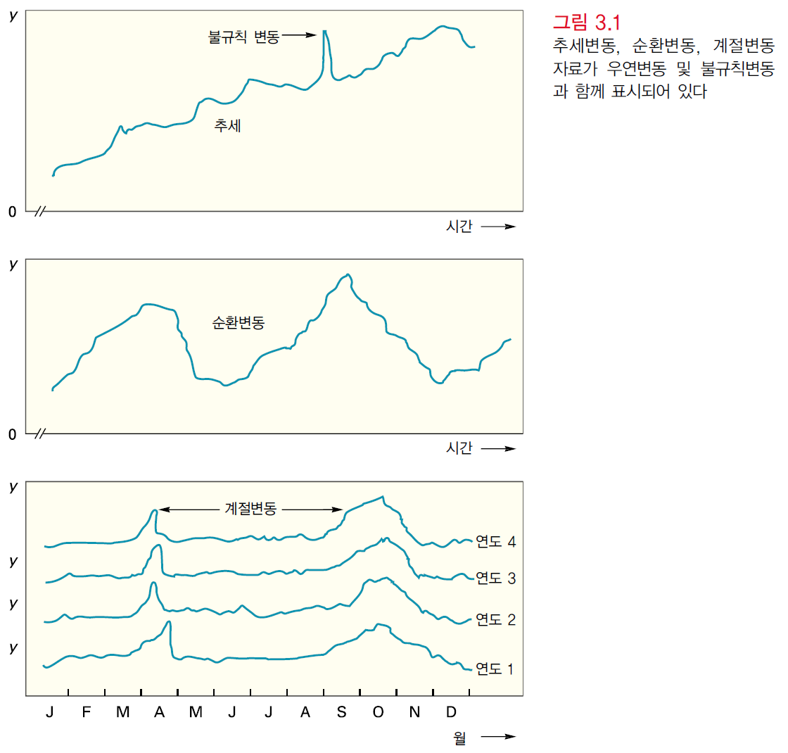
특별한 사건
(허니버터칩의 등장)
감자칩
수요
제2차 오일쇼크
제1차 오일쇼크
국제유가
분기, 월, 주, 요일 단위의 변동

Slide 13
시계열 자료에 기초한 예측 기법 (Forecasts Based On Time-Series Data)
단순예측법(Naive Methods): 지난 기의 실제치 중 하나를 특정 기의 예측치로 하는 예측법 → 계절변동이 있거나 추세변동이 있는 비교적 안정적인 시계열(평균 주위의 변동)에 사용될 수 있음
단순예측법의 정확도는 다른 기법의 비용과 정확도를 판단하기 위한 비교의 기준으로 활용할 수 있음 → “다른 기법에서 증가된 정확도는 그 정확도를 달성하기 위해 추가로 소요된 비용만큼의 가치가 있는 것인가?”
추세 변동이 있는 경우

Slide 14
시계열 자료에 기초한 예측 기법 (Forecasts Based On Time-Series Data)
평균화 기법들은 자료에 존재하는 변동을 평활화(과거 자료의 평균치를 구함으로써)하는 작용
소규모의 변동은 우연변동으로 간주하고 보다 큰 변동들은 실제 변화를 반영하는 것으로 간주
평균화 기법의 종류
단순이동평균법(Simple Moving Average)
가중이동평균법(Weighted Moving Average)
지수평활법(Exponential Smoothing)
범례

Slide 15
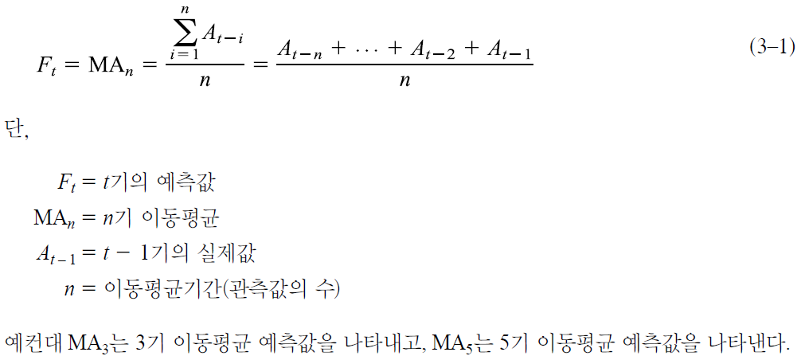
시계열 자료에 기초한 예측 기법 (Forecasts Based On Time-Series Data)
단순이동평균법(또는 n-기간 이동평균법) (Simple Moving Average or n-Period Moving Average): 최근 몇 기간의 실제 자료를 평균하는 기법 → 새로운 값이 이용가능해지면 이동평균은 갱신

Slide 16
시계열 자료에 기초한 예측 기법 (Forecasts Based On Time-Series Data)
→ 41.33
39.67 ←
6
38

Slide 17
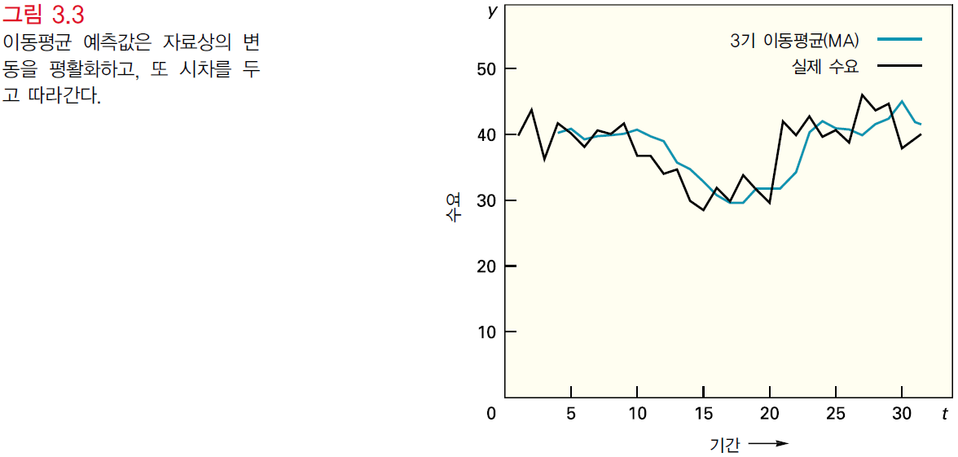
시계열 자료에 기초한 예측 기법 (Forecasts Based On Time-Series Data)
Smoothing

Slide 18
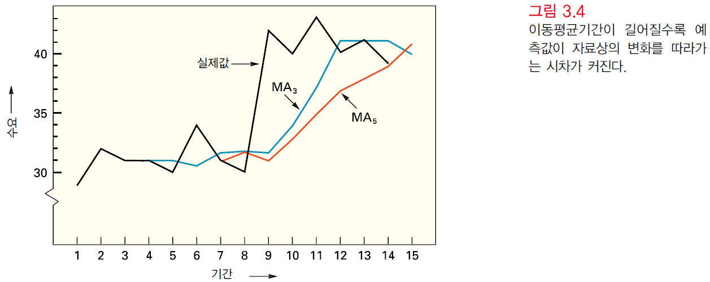
시계열 자료에 기초한 예측 기법 (Forecasts Based On Time-Series Data)

Slide 19
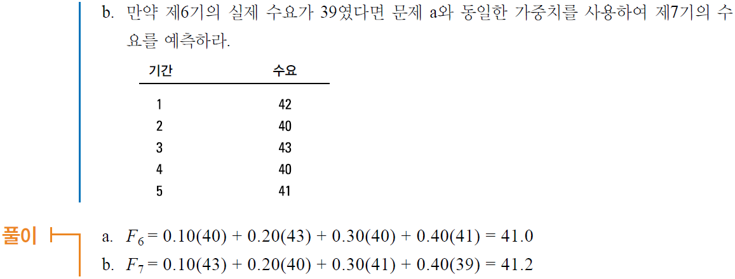
시계열 자료에 기초한 예측 기법 (Forecasts Based On Time-Series Data)
가중이동평균(Weighted Moving Average): 예측치를 계산할 때 시계열의 최근 값에 보다 큰 가중치를 부여하는 방법, 가중치의 합은 1.00, 가장 최근의 값에 가장 큰 가중치 부여
가중치
0.1
0.2
0.3
0.4
0.1
0.2
0.3
0.4
41.0
41.2
6
39

Slide 20
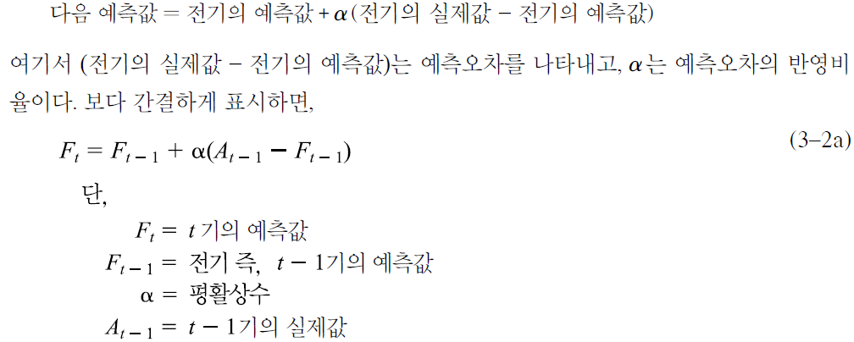
시계열 자료에 기초한 예측 기법 (Forecasts Based On Time-Series Data)
(단순)지수평활법((Simple)Exponential smoothing): 전기의 예측치에 예측오차의 일정 비율을 더한 값에 기초하는 가중평균 방법
예측오차
=(1-α) 전기의 예측값 + α 전기의 실제값
예측오차

Slide 21
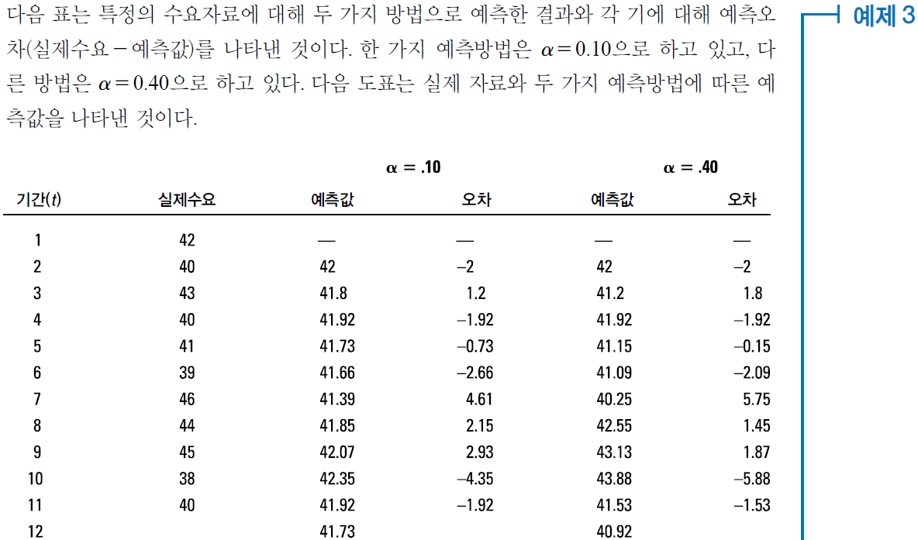
시계열 자료에 기초한 예측 기법 (Forecasts Based On Time-Series Data)
예측치 = 전기예측치 + α(전기실제치 – 전기예측치)
2기의 예측치 = 1기의 실제치(단순 예측법 이용)
=42+0.1(40-42)
=42+0.4(40-42)

Slide 22
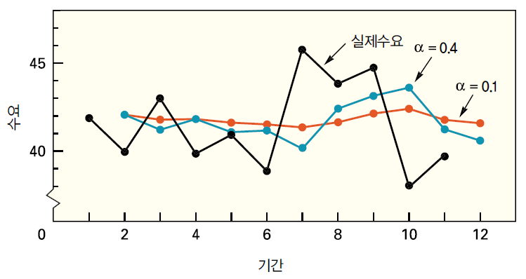
시계열 자료에 기초한 예측 기법 (Forecasts Based On Time-Series Data)
(1-α) 예측치 + α 실제치
시차 小
평활효과 小
시차 大
평활효과 大

Slide 23
시계열 자료에 기초한 예측 기법 (Forecasts Based On Time-Series Data)
추세분석 기법(Techniques for Trend)
자료상에 추세가 존재한다고 가정할 때 추세분석을 한다는 것은 추세를 적절하게 나타낼 수 있는 수식을 추정하는 것
추세는 선형(linear)일수도 있고 비선형(nonlinear)일 수도 있음
추세식(trend equation)을 활용 : F_{t} = a + bt → 예측치는 기본 값 a에서 시작하여 한 기간이 지날 때마다 b 씩 증가한다.

Slide 24
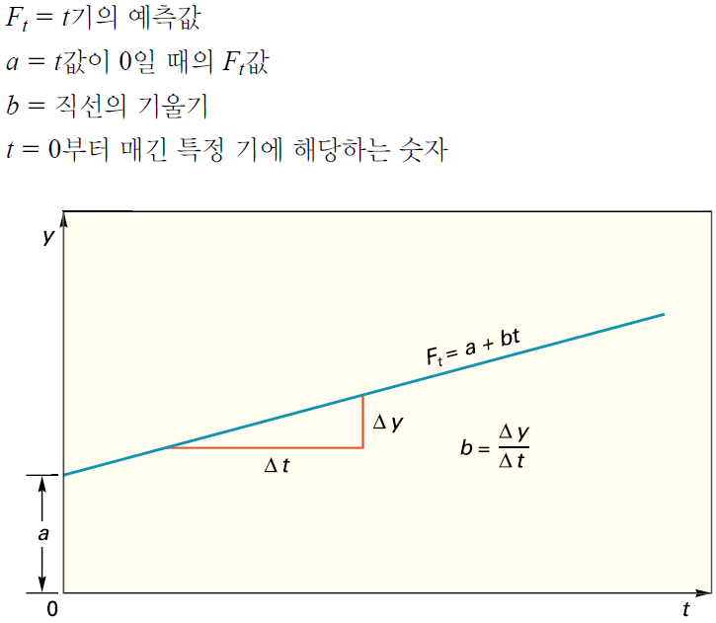
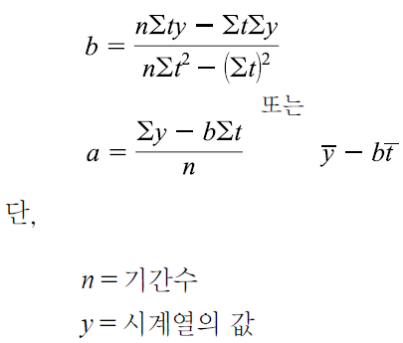
시계열 자료에 기초한 예측 기법 (Forecasts Based On Time-Series Data)
선형추세식(linear trend equation): 추세가 존재할 때 예측치를 추정하기 위해 사용되는 F_{t} = a + bt와 같은 형태의 수식

Slide 25
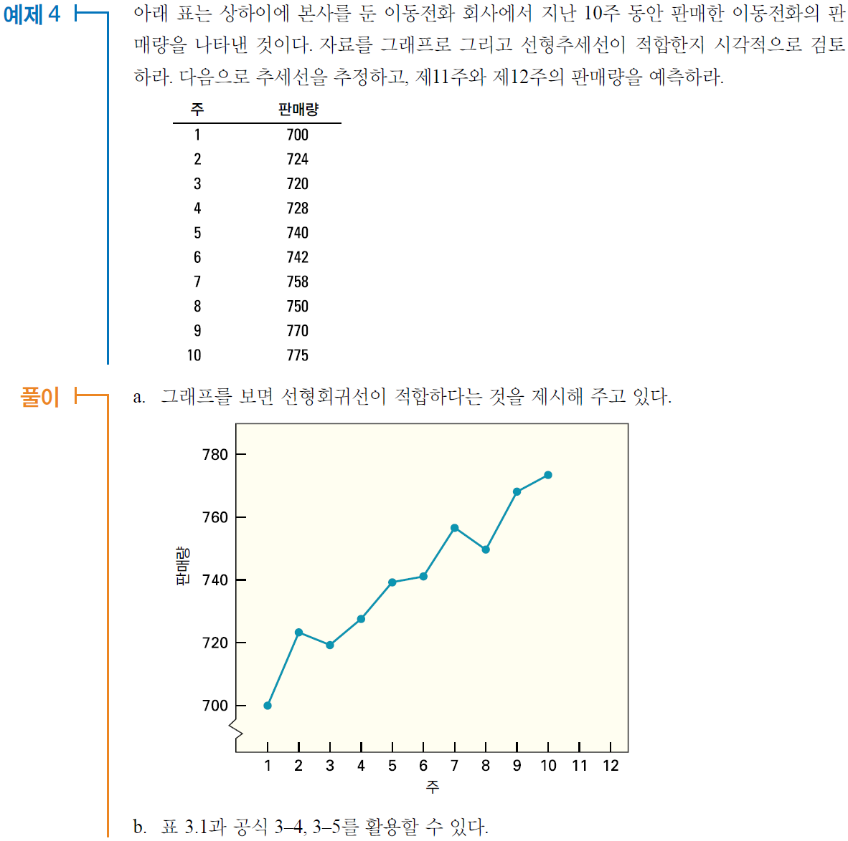
교과서 96쪽

Slide 26
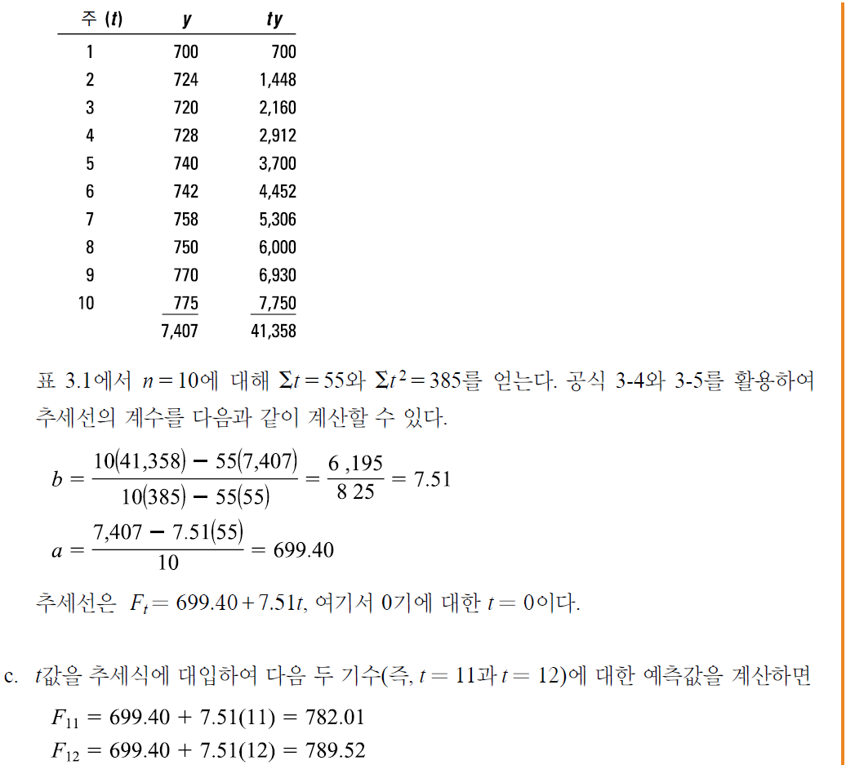
Σy
Σty

Slide 27
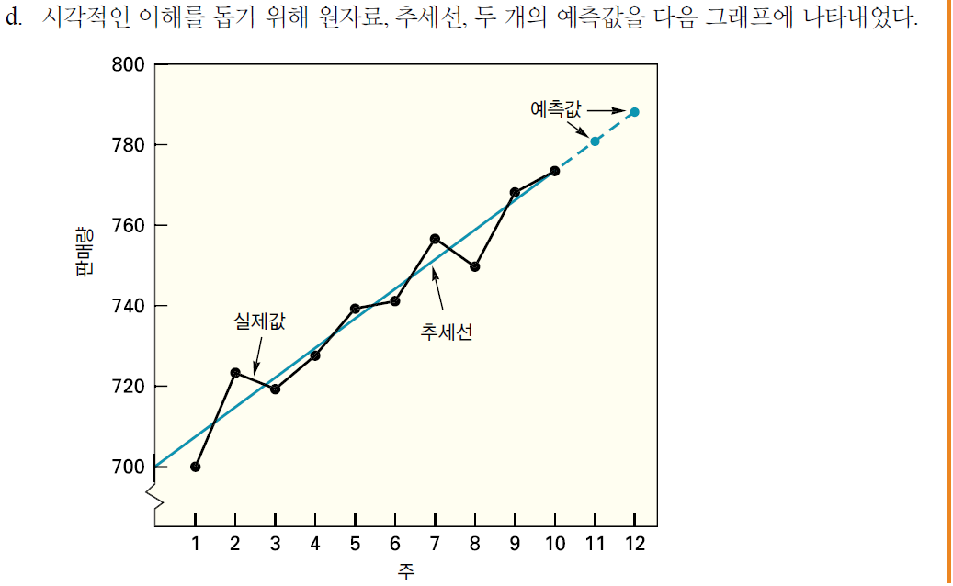
시계열 자료에 기초한 예측 기법 (Forecasts Based On Time-Series Data)
기울기 : 7.51
절편 : 699.4

Slide 28
시계열 자료에 기초한 예측 기법 (Forecasts Based On Time-Series Data)
계절변동 분석기법(Techniques for Seasonality)
시계열자료에서 계절변동(seasonal variations)은 시계열 값이 상향 또는 하향으로 규칙적으로 반복하는 변동을 의미
계절성은 규칙적인 변동을 의미하기도 함 - 연간, 일간, 주간, 월간 및 규칙적으로 반복하는 패턴
시계열에서 계절성은 시계열의 평균값으로부터 실제값이 얼마나 벗어나는가를 보여주는 편차로 표현 - 만약 시계열이 평균값 주위에서 변동한다면 계절성은 그 평균(또는 이동평균)을 기초로 하여 표현되며 만약 추세가 존재하면 계절성은 추세치를 기초로하여 표현
계절성을 분석하는 모형
가법모형(additive model): 계절성은 수량으로 표현되며, 시계열 평균에 계절성 수량을 더하거나 빼는 방법
승법모형(multiplicative model): 계절성은 평균이나 추세치에 대한 비율로 표시되며, 평균이나 추세치에 계절성을 곱함 → 보편적으로 사용

Slide 29
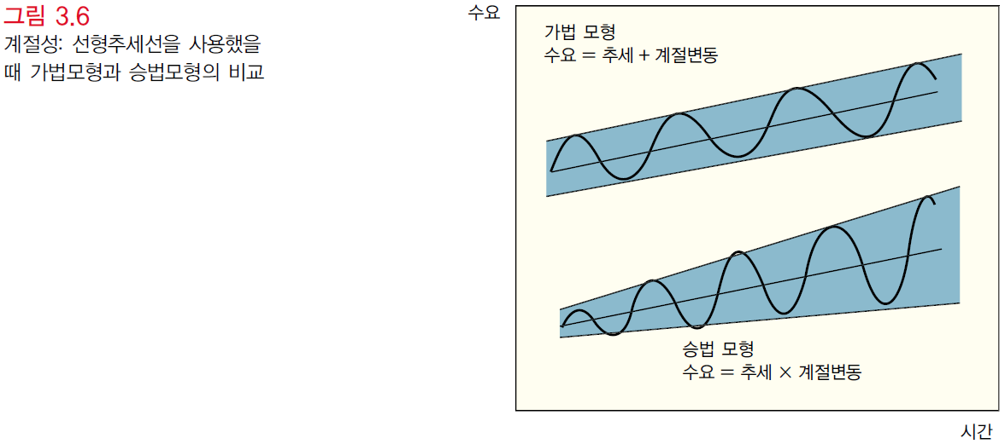
시계열 자료에 기초한 예측 기법 (Forecasts Based On Time-Series Data)
계절지수(seasonal index or 계절상대성(seasonal relatives)): 승법모형에서 계절요인과 관련된 비율

Slide 30
시계열 자료에 기초한 예측 기법 (Forecasts Based On Time-Series Data)
계절지수의 활용(Using Seasonal Index(Relatives))
자료에서 계절성을 제거 → 추세선을 추정하기 위해
비계절성 요소(예를 들어, 추세 요소)를 보다 명확하게 보여주는 자료를 얻기 위해 자료에서 계절 요소를 제거
자료에서 계절성을 제거하기 위해서는 각각의 자료를 상응하는 계절지수로 나눔(즉, 11월의 수요를 11월의 계절지수로 나누고 12월의 수요를 12월의 계절지수로 나누는 등)
예측에서 계절성을 통합 → 예측치를 얻기 위해
추세선을 활용하여 특정 기의 추세 추정치를 구함
(승법모형이 타당하다고 간주하고) 이 추세 추정치에 해당하는 계절지수를 곱하여 추세추정치에 계절성을 부가(즉, 11월의 추세 추정치에 11월의 계절지수를 곱함)

Slide 31
1년
2년

Slide 32
시계열 자료에 기초한 예측 기법 (Forecasts Based On Time-Series Data)
계절지수의 계산(Computing Seasonal Index)
중심이동평균(centered moving average)
시계열의 추세분석을 위하여 흔히 사용하는 기법
계산방법이나 계산결과는 이동평균법과 동일하지만 계산결과를 이동평균을 이용한 예측에서처럼 시계열의 전방(3기간 이동평균 후 4기간 예측치로 사용하는 것처럼)에 위치시키지 않고 이동평균을 계산하기 위하여 사용된 기간의 중심에 위치시키는 것
이 계산결과가 의미하는 것은 시계열에서 이동평균이 이 중심기를 대표하는 대표치

Slide 33
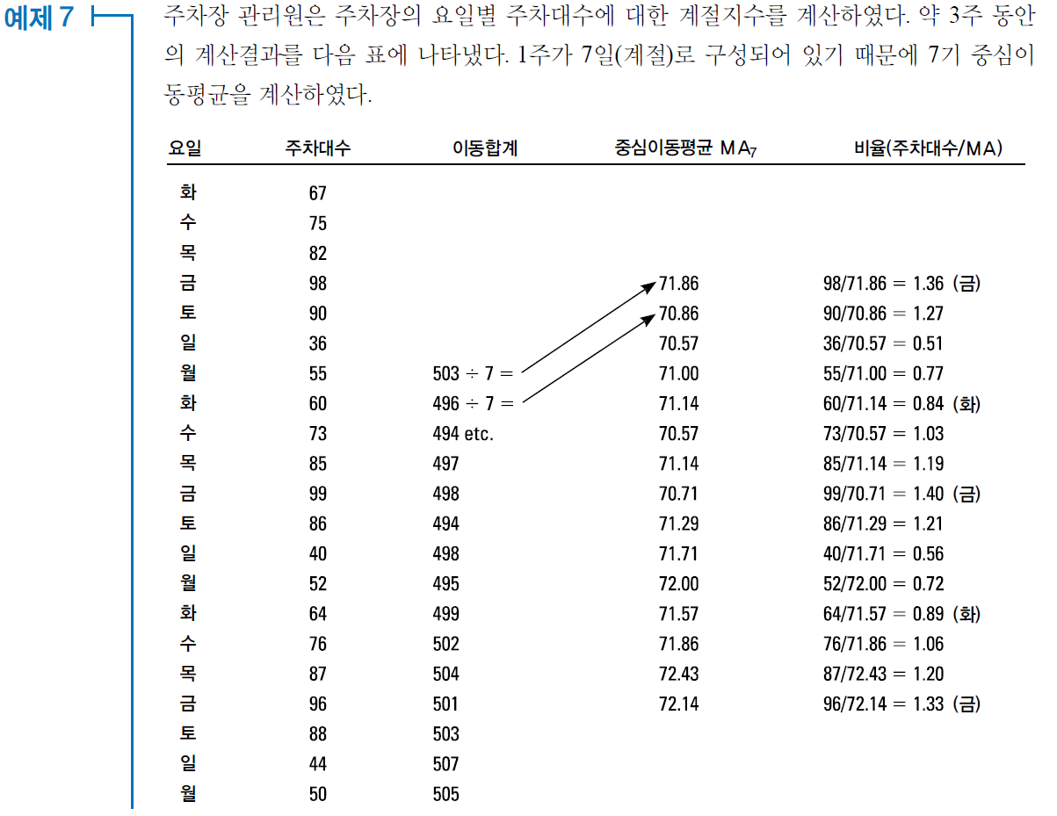
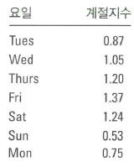
합계
평균
평균

Slide 34
인과관계 모형에 기초한 예측 기법
(Forecasts Based On Associative or Causal Relationship Model)
경영이나 경제의 문제에서 대부분의 조사(survey)는 관심대상의 모형화(modeling)를 위한 것이라 할 수 있다. 모형(model)이란, 대상이 되는 변수들간의 관계를 말이나 수식으로 표현한 것
독립변수(independent variable): 다른 변수에 영향을 미치는 변수
종속변수(dependent variable): 다른 변수의 영향을 받는 변수
회귀분석(regression analysis)은 두 변수의 관계를 선형관계로 가정하고 그 관계를 최소자승법(least square method)을 이용하여 추정하는 통계적 분석기법
단순회귀분석(simple regression analysis): 종속변수, 독립변수가 각각 하나인 모형
다중회귀분석(multiple regression analysis): 종속변수가 하나이고 독립변수가 2개 이상인 모형
회귀식
Y=β₀+β₁X₁+β₂X₂+ … +β_{k}X_{k}
X: 독립변수, Y: 종속변수, β0: Y절편, β1~βk : 회귀계수(독립변수의 기울기)
회귀식 사례 : 판매량 = 100 + 0.25*가격 + 0.3*품질 + 0.15*디자인 + 0.1*경기지표

Slide 35
예측의 정확도와 예측통제
(Accuracy and Control of Forecasts)
예측을 수행하는 관리자는 정확한 예측(exact or accurate forecasts)을 하려 하기 보다는 예측 오차가 최소가 되는 예측(forecasts with minimized forecast error or high accuracy)을 하기 위해 노력해야 함(정확도가 100%로 예측치와 실제치의 차이가 0인 예측이라면 정확한 예측이라 할 수 있다.)
이를 위해 예측치와 실측치를 지속적으로 관찰해 그 차이(예측오차)의 변화에 주의해야 함
여러 가지 예측기법을 동원해 가장 예측 오차가 적은 기법을 선정해야 하고 또한 각 기법의 선정에 있어서 각각의 비용도 고려해야 함
기업 조직의 일상적인 활동을 성공적으로 하기 위해 정확한 예측은 필수적이며, 이를 위해 지속적으로 예측오차(forecast error)를 관찰하고 예측 오차가 합리적 범위 이내에 존재하도록 관리하고 확인해야 함
예측오차: 주어진 기간에 대해 실제로 발생한 값과 예측된 값의 차이(실제치 – 예측치)
e_{t} = A_{t} – F_{t}
예측과 관련해 예측오차를 활용하는 의사결정사항
여러 가지 예측 기법 중에서 선택을 할 수 있게 해줌
현재 사용하고 있는 예측기법의 성공, 실패를 평가

Slide 36
예측의 정확도와 예측통제
(Accuracy and Control of Forecasts)
예측의 정확도 요약(Summarizing Forecast Error)
예측의 정확도는 예측기법을 선정할 때 고려하는 중대한 요소이며, 정확도는 예측의 과거 오차에 기초
과거오차를 요약하는 방법으로 가장 일반적으로 활용되는 것으로는 평균절대오차(MAD; mean absolute deviation), 평균제곱오차(MSE; mean squared error), 평균절대백분율오차(MAPE; mean absolute percent error)의 세 가지 방법이 있음
MAD는 절대오차의 평균치, MSE는 제곱된 오차의 평균치, MAPE는 절대적인 백분율 오차의 평균치 임

Slide 37
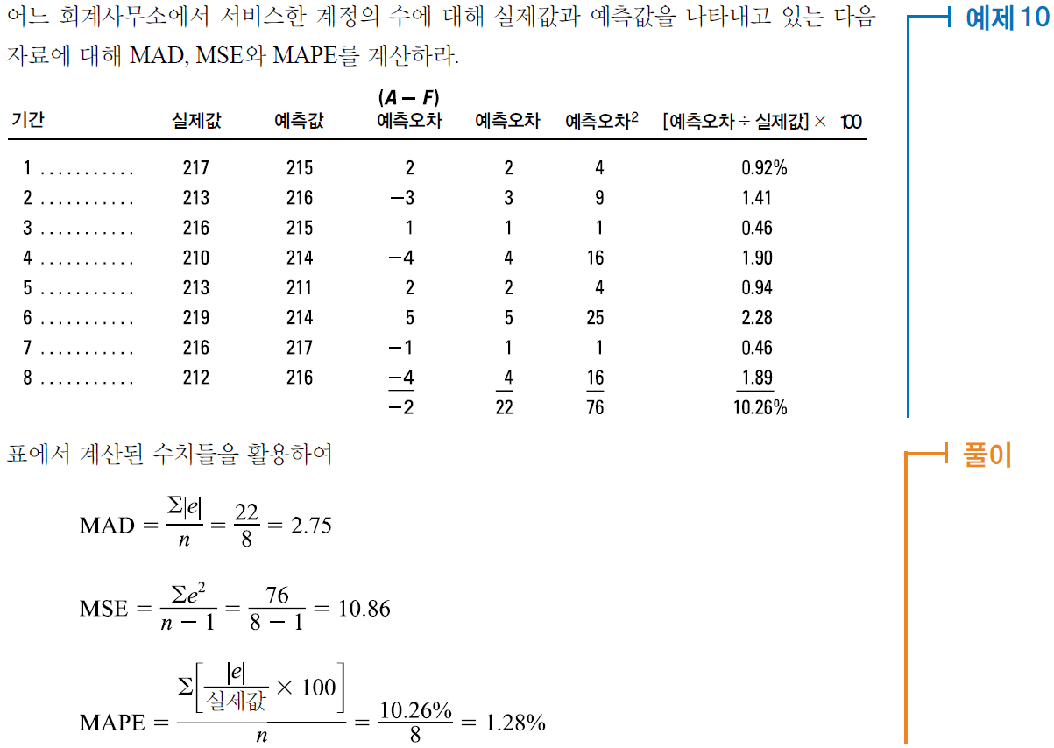

Slide 38
예측의 정확도와 예측통제
(Accuracy and Control of Forecasts)
예측의 통제(Controlling the Forecast)
예측오차의 원천
(a) 중요한 변수를 생략했거나 (b) (예측)모형이 처리할 수 없는 변수의 변동이나 움직임(추세나 순환변동이 갑자기 발생하는 것) (c) 새로운 변수의 발생(즉, 신규 경쟁자) 등으로 인해 모형이 부적절한 경우
이상 기후나 기타 자연적 현상, 일시적인 과부족이나 고장, 재난, 기타 유사한 사건으로 인해 불규칙 변동이 발생한 경우
예측기법을 잘못 사용하였거나 결과를 잘못 해석한 경우
다른 모든 변동요인들로 설명되고 난 나머지 내재적인 우연변동
관리도(control chart): 예측오차를 모니터할 수 있는 시각적인 도구
예측오차가 ‘관리상태’(즉, 우연변동만 존재)에 있기 위한 두 가지 조건
오차들이 관리한계 내에 존재해야 함
오차에 어떤 패턴(추세, 순환변동, 중심에 집중이 안 된 자료 등)도 없어야 함

Slide 39
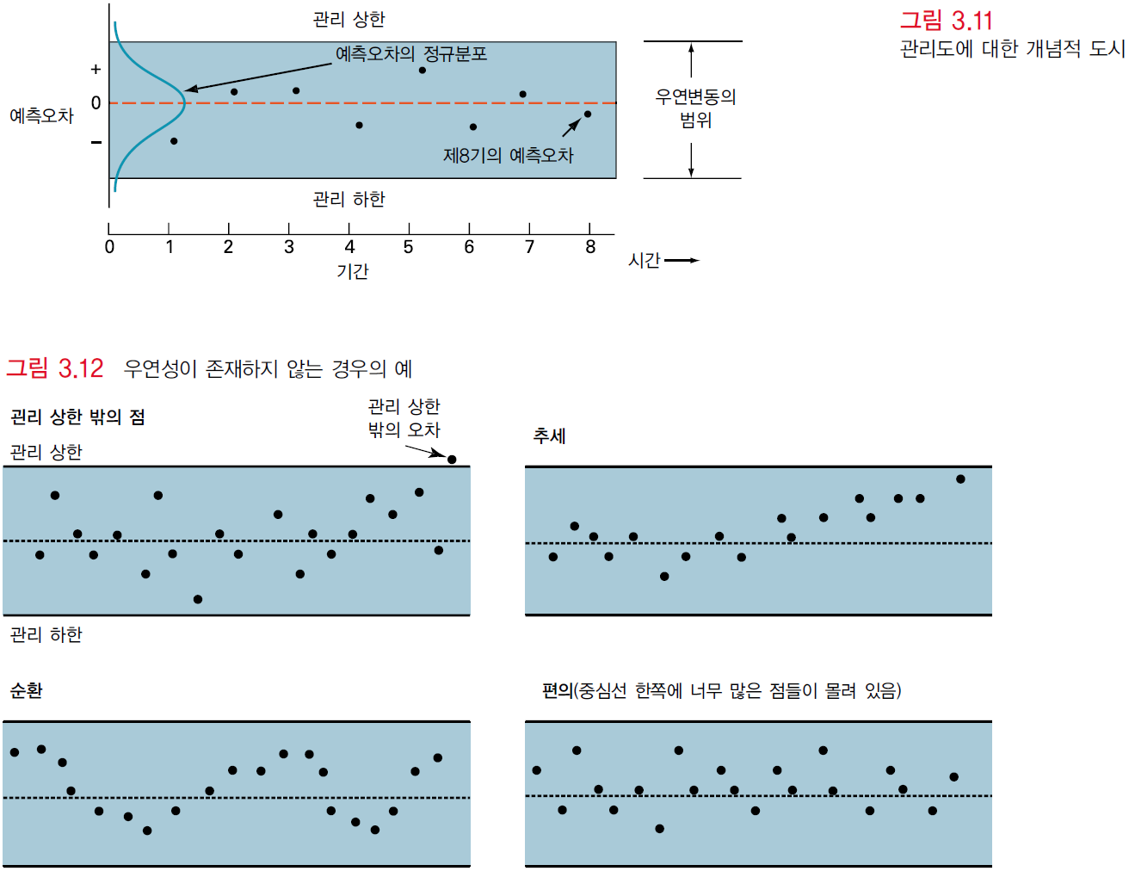

Slide 40
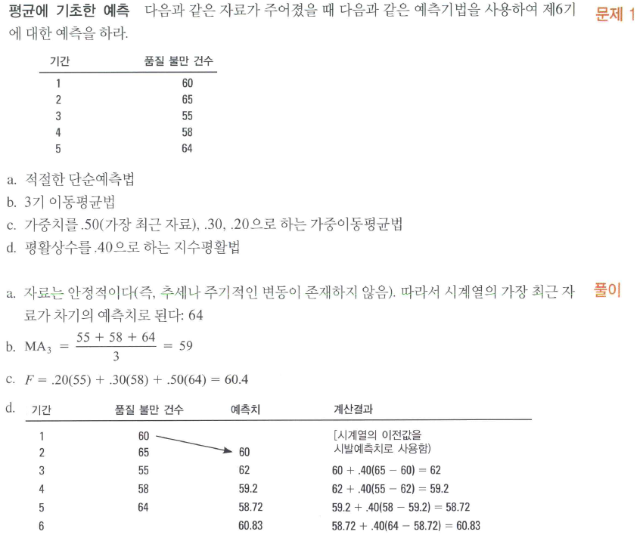
문제풀이 연습

